Slide 1
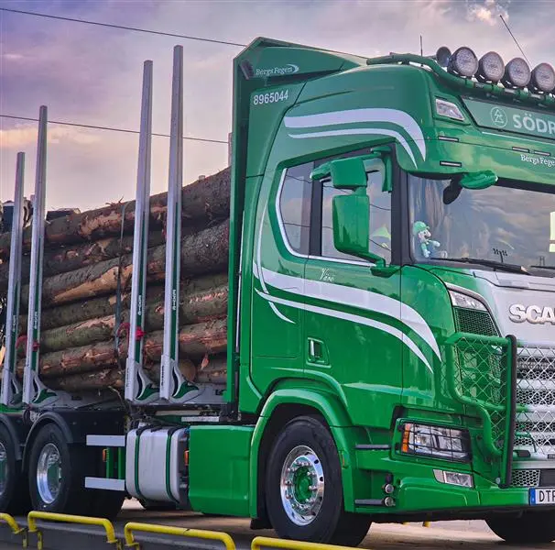
Uppdateringar i LogDrive
2025-06-10
Idag (10/6) sker vissa uppdateringar kring knappar i LogDrive som påverkar hur chaufförer jobbar. Se följande två slides med information kring detta.
Utöver det finns även info om Bärighetsklasser, Vändningsförhållandet samt Driftstatus i VIOL 3.

Slide 2
Förändringar för LOSSA och UPPDATERA

Slide 3
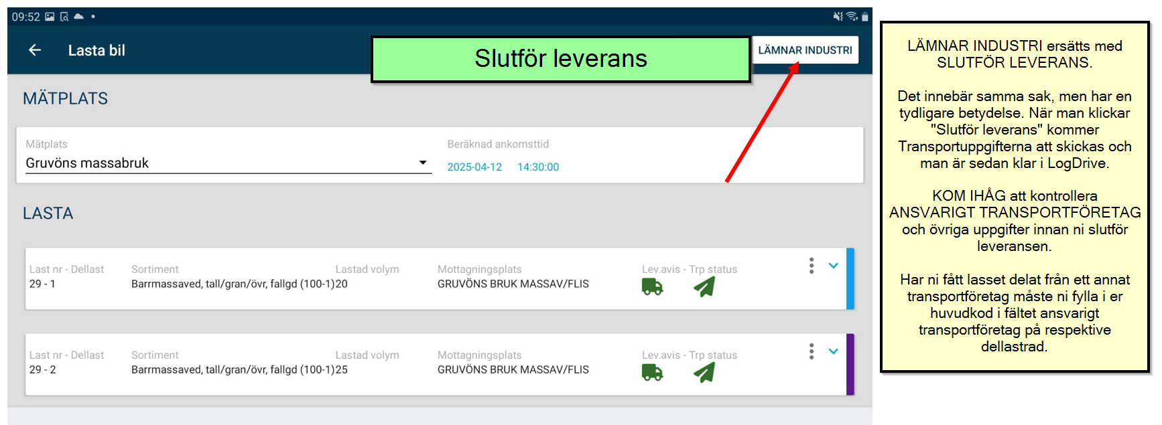
”LÄMNAR INDUSTRI” ersätts med ”SLUTFÖR LEVERANS”

Slide 4
OBS!
Glöm inte att uppdatera appen för att få de senaste uppdateringarna!

Slide 5
Övrig info
Bärighetsklasser: Om man kör BK4 och det inte är angett från början, utan chauffören ändrar manuellt i LogDrive, behöver man kontakta sin transportledare på Södra så att denne korrigerar leveransen, detta gäller i VIOL 3.
Vändningsförhållandet kommer att synliggöras i nästa release. Det kommer att synas på transportorderraderna

Slide 6
Driftstatus VIOL 3
Biometria utför underhållsrelease för MPS och Chaufförsklienten 15/6
Detta innebär ingen eller begränsad tillgänglighet för MPS och Chaufförsklienten mellan klockan 08.00 och 14.00

